Slide 1
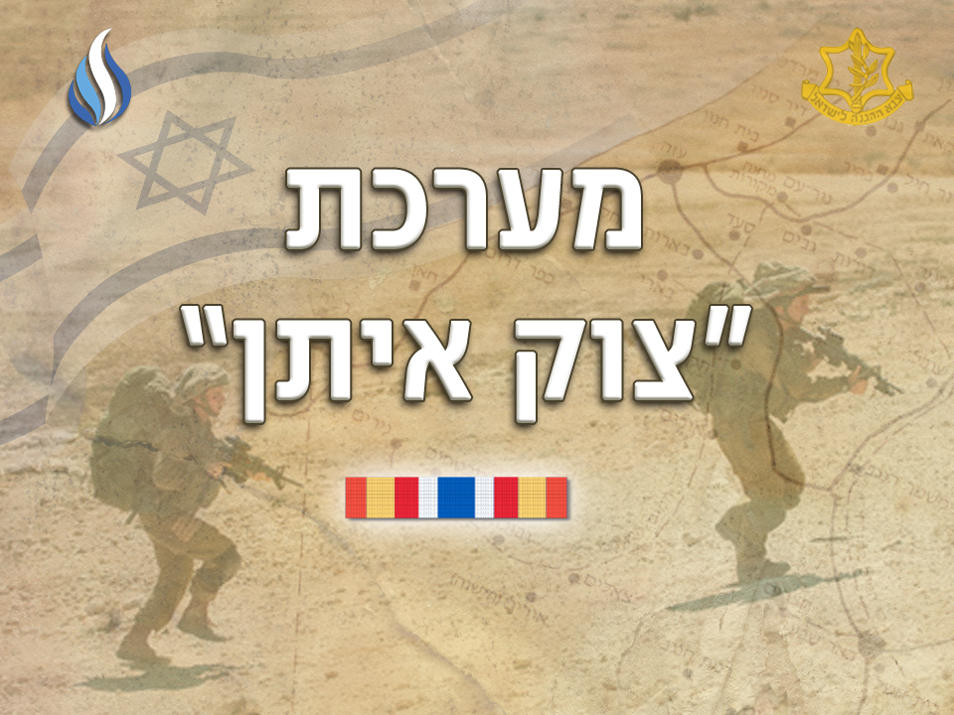
- שמור -

Slide 2
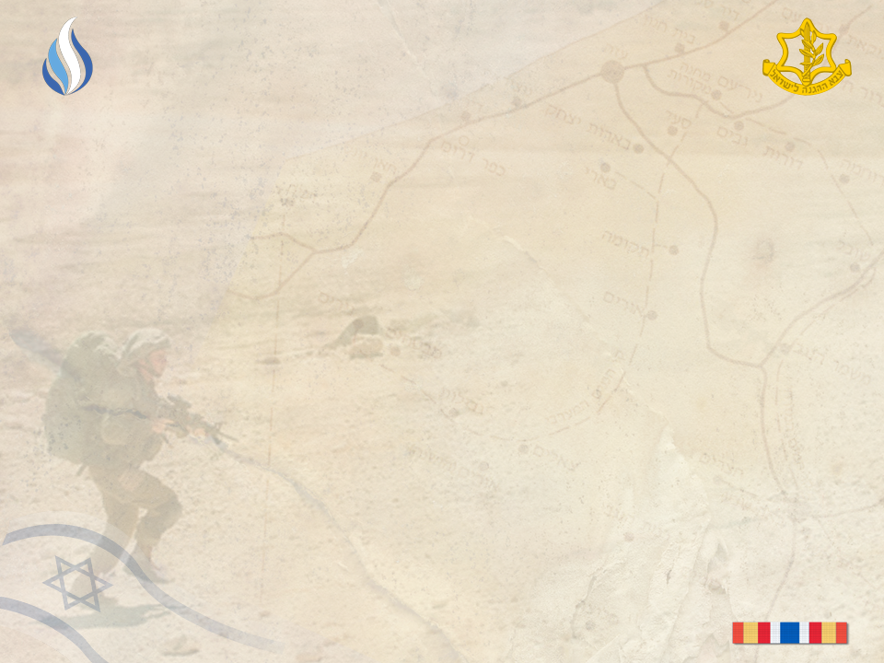
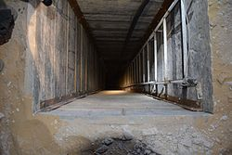
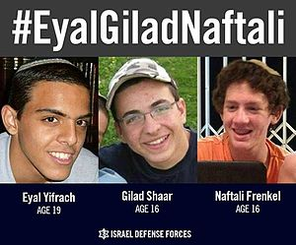
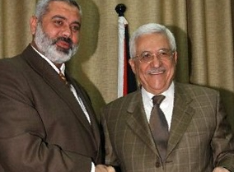
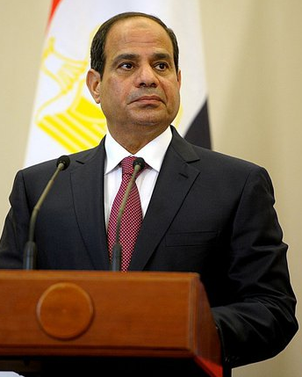
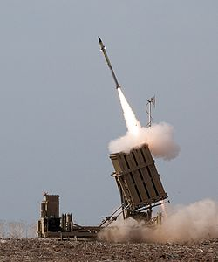
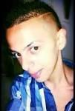
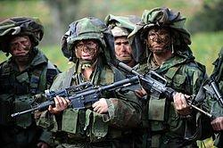
הרקע למערכה
פעילות החמאס באזור עזה,
יהודה ושומרון
חטיפת שלושת הנערים
ממשלת אחדות - חמאס ופת"ח
חילופי שלטון במצרים
איל יפרח, גיל-עד שער ונפתלי פרנקל (ז"ל)
אבו מאזן ואסמאעיל הניה
גנרל א-סיסי
צה"ל יוצא למבצע "שובו אחים" במטרה לאתרם ולפגוע בתשתיות החמאס.
ישראל מסכלת ניסיון סיוע
כלכלי של קטאר לחמאס.
הסלמת פעילות החמאס
נגד ישראל.
פגיעה כלכלית
בחמאס.
חשיפת פירים תת- קרקעיים
באזור חברון.
שיגור רקטות לעבר ישראל מרצועת עזה
מהומות בירושלים על רקע רצח הנער
יציאת צה"ל למערכת "צוק איתן"
תקיפות חיל האוויר ברצועה.
מוחמד אבו ח'דיר (ז"ל)
- שמור -
Notes:
הרקע למערכה- תמונות:
עליית גנרל א- סיסי לשלטון ופגיעה בתשתיות החמאס
חמאס- הקמת ממשלת אחדות עם הרשות הפלסטינית (אבו מאזן- פת"ח, אסמאעיל הניה- חמאס)
שלושת החטופים והיציאה למבצע "שובו אחים"
גילוי מצבורי נשק גדולים ופירים תת קרקעיים ע"י לוחמי יהל"ם
תחילת שיגור רקטות מרצועת עזה לעבר ישראל (יירוט הרקטות ע"י כיפת ברזל)
יידוי אבנים: מהומות במזרח בירושלים בעקבות רצח הנער הערבי מוחמד אבו ח'דיר ז"ל
7. תחילת מערכת "צוק איתן"

Slide 3
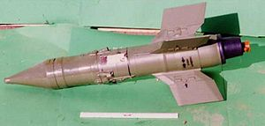
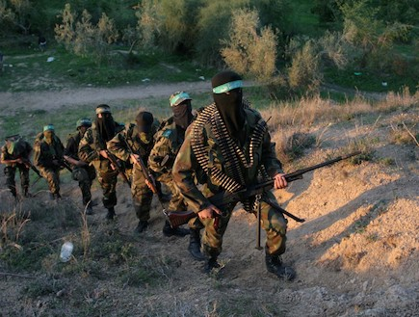
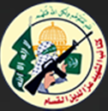
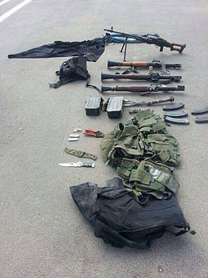
האויב
מאפיינים
10,000 רקטות
בינוניות וארוכות טווח
6 חטיבות-
25,000 מחבלים:
ה"מוראביטון"
גדודי עז
א-דין
אל- קאסם
הכוח המבצעי-התקפי
תהליך ההתעצמות
פיתוח התווך התת- קרקעי.
טרור שמקורו מחוץ לרצועת עזה.
- שמור -
Notes:
מאפייני האויב- תמונות:
גדודי עז א-דין אל-קסאם (סד"כ האויב)
טיל נ"ט (אמל"ח)
הרחקת מקור פעולות הטרור מחוץ לתחומי רצועת עזה וחיזוק תשתיות החמאס באיו"ש
פיתוח התווך התת- קרקעי: כלי נשק שנמצאו במנהרות החמאס (התעצמות החמאס)

Slide 4
תחילת המערכה
12 ביוני- חטיפת שלושת הנערים: איל יפרח, גיל-עד שער ונפתלי פרנקל (ז"ל).
29 ביוני- תחילת שיגור הרקטות לעבר ישראל.
1 ביולי- לאחר מציאת הגופות החל חיל האוויר הישראלי בתקיפות ברחבי הרצועה.
2 ביולי- רצח הנער מוחמד אבו ח'דיר (ז"ל) עורר מהומות במזרח ירושלים.
8 ביולי- תחילת מערכת "צוק איתן".
- שמור -

Slide 5
תחילת המערכה-
תוכנית הפעולה
מטרות המערכה:
הגנת מדינת ישראל בכלל ויישובי הדרום בפרט מפעילות חבלנית עוינת היוצאת מרצועת עזה ובכלל זה:
ירי תלול מסלול וחדירות מחבלים מהים, מהאוויר ומהיבשה.
הפסקת הירי תלול המסלול מרצועת עזה לעבר מדינת ישראל.
השמדת מנהרות החמאס ברצועת עזה - מטרה שנוספה לקראת השלב הקרקעי של המבצע.
המשימה:
פיקוד דרום יגן במרחבו, ישתלט על המנהרות ההתקפיות וישמיד אותן, על מנת לחזק את ההרתעה ולהקנות ביטחון לתושבי הדרום.
המערכה הוכרה כמערכה פיקודית - נוהלה על ידי מפקד פיקוד הדרום האלוף סמי תורג'מן.
- שמור -

Slide 6
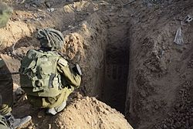
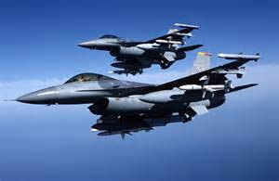
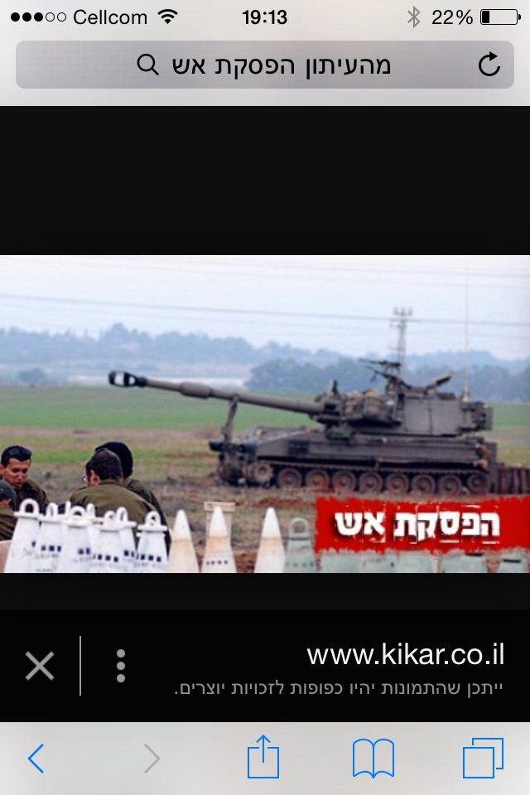
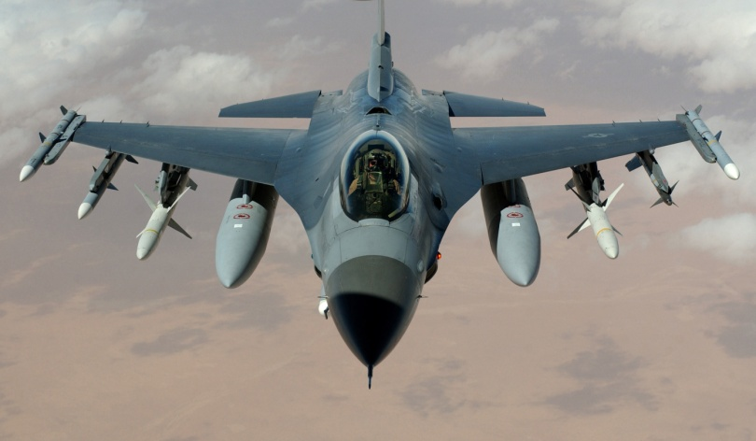
שלבי מערכת "צוק איתן"
שלב ב'- המערכה הקרקעית
שלב א'- המערכה האווירית
שלב ג'- הפסקת האש
שלב ד'- חידוש הלחימה
- שמור -

Slide 7
שלב א'- המערכה האווירית
8-17 ביולי 2014
חיל האוויר הישראלי הפציץ את המנהרה ההתקפית שהובילה לכרם שלום.
בתגובה שיגר החמאס עשרות רקטות לשטח מדינת ישראל.
השלב הראשון מתאפיין בעיקר בתקיפות ובהפצצות שביצע חיל האוויר הישראלי, וכן בהפגזות
ארטילריות ובתקיפות מהים.
תקיפות צה"ל כוונו אל עבר תשתיות טרור, משגרים מוטמנים, מפקדות, מחסנים של אמצעי לחימה ומנהרות
תת קרקעיות, וכן אל בתים של מחבלים בכירים בחמאס ובג'יהאד האסלאמי.
מספר שעות לפני תחילת הפסקת האש ההומניטרית שנקבעה תקף החמאס את ישראל דרך האוויר והיבשה. בתגובה לכך החליט הדרג המדיני על כניסת כוחות קרקעיים לרצועת עזה.
- שמור -

Slide 8
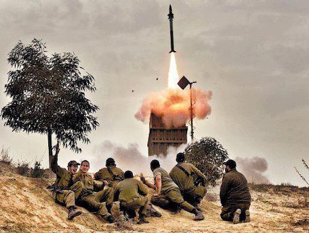
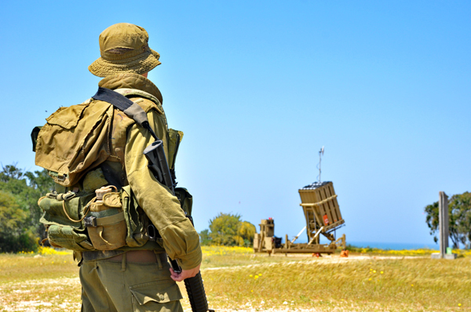
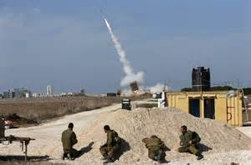
שלב א'- המערכה האווירית
8-17 ביולי 2014
- שמור -

Slide 9
שלב ב'- המערכה הקרקעית
17 ביולי- 5 באוגוסט 2014
למפת פריסת הכוחות- לחץ כאן
כניסת כוחות קרקעיים לשטח רצועת עזה.
כוחות ההנדסה היו בליבת הפעילות, באיתור, חשיפה והשמדה של המנהרות ההתקפיות.
המחבלים ניסו לבצע כמה פיגועי חדירה לשטח מדינת ישראל דרך מנהרות תת- קרקעיות וגרמו לנפגעים.
ההפרה החמורה ביותר התרחשה ב-1 באוגוסט, אז חמאס תקף שלושה חיילים וניסה לחטוף אחד מהם.
ב-3 באוגוסט סיימו כוחות פיקוד הדרום להשמיד כמעט את כל מנהרות החדירה ונערכו מחדש מסביב
לרצועה. בכך תם חלק זה של המערכה.
- שמור -

Slide 10
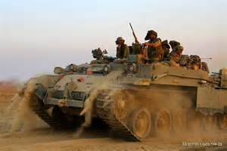
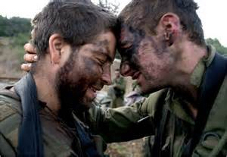
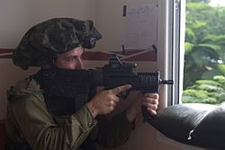
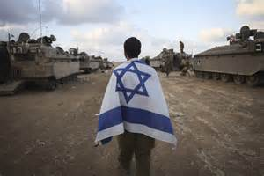
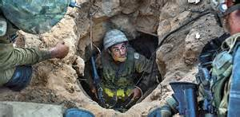
שלב ב'- המערכה הקרקעית
17 ביולי- 5 באוגוסט 2014
- שמור -

Slide 11
שלב ג'- הפסקת האש
5-19 באוגוסט 2014
ב- 11 באוגוסט הושגה הפסקת אש בת 72 שעות.
משלחות ישראל, החמאס והרשות הפלסטינית הגיעו למצרים לדון
בהסדר ארוך טווח.
הארכת הפסקת האש ל-24 שעות נוספות על מנת להשלים את המשא ומתן
ב- 19 באוגוסט אחר הצהריים הופרה הפסקת האש על ידי מחבלי החמאס.
- שמור -

Slide 12
שלב ד'- חידוש הלחימה
19-26 באוגוסט 2014
שבוע הלחימה הנוסף, התאפיין בהמשך החלפת המהלומות האוויריות. המחבלים ירו רקטות
ופצמ"רים וצה"ל השיב בתקיפות אוויריות, לרבות על מבנים רבי-קומות, וגרם להרס רב ומוחשי.
כוחות צה"ל שרוכזו לקראת הפשיטה הקרקעית פוזרו והוחזרו לשגרה את מקומם תפסו 20,000 אנשי מילואים.
- שמור -

Slide 13
תום המערכה
סיום המערכה 26.8.2014
תחילת המערכה 8.7.2014
הפסקת האש
בתום חמישים ימי הלחימה, נכנסה לתוקפה הפסקת אש בלתי מוגבלת בזמן.
ישראל התחייבה לפתוח מיידית את המעברים ולאפשר הכנסת ציוד
הומניטארי וציוד שיקום לרצועה, תחת פיקוח ישראלי.
עד מועד ההכרזה על הפסקת האש נמשך הירי המאסיבי לעבר ישראל.
- שמור -

Slide 14
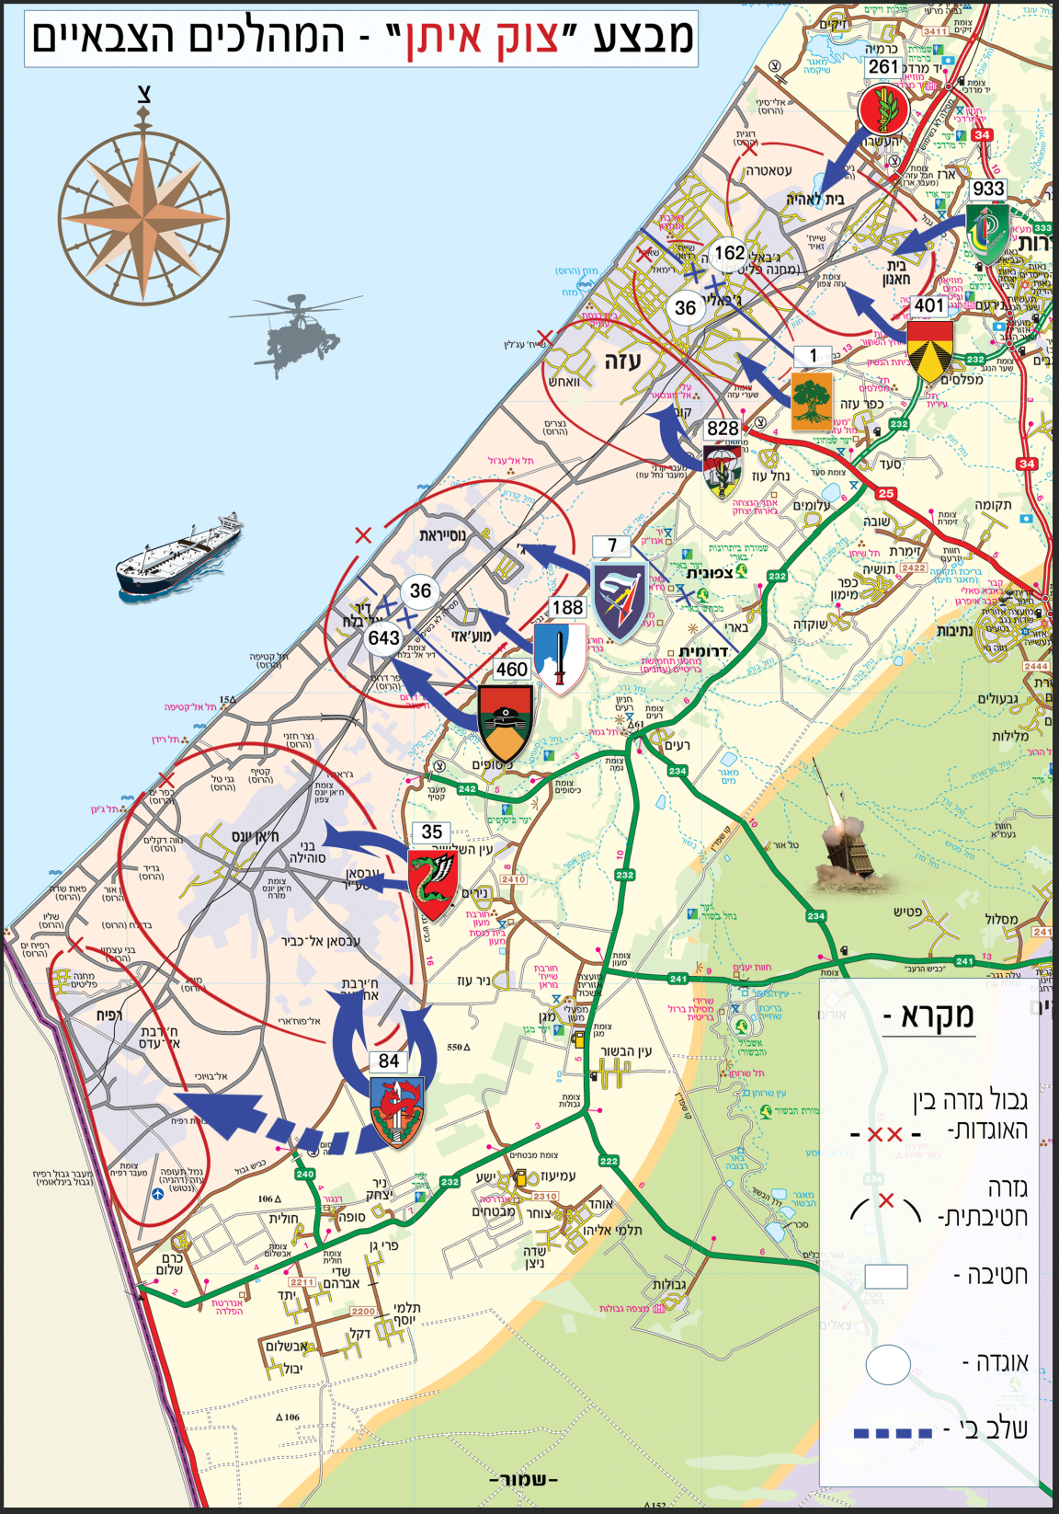
במפה-
פריסת כוחותינו וכוחות האויב במהלך הקרקעי:
כוחותינו:
חלוקת השטח לשלוש גזרות
אוגדתיות
כוחות האויב:
היערכות האויב
בחלוקה לשש
חטיבות מרחביות
לחזרה לשקופית הקודמת-
לחץ כאן

Slide 15
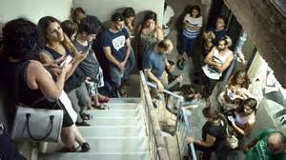
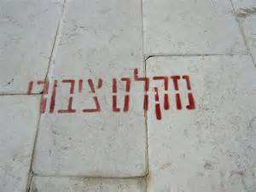
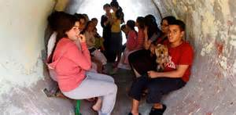
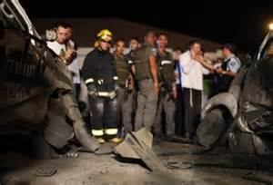
העורף במערכה
- שמור -

Slide 16
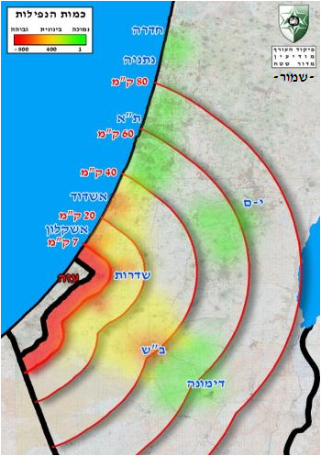
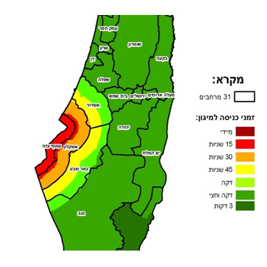
העורף במערכה
מפת נפילות בשטח ישראל
זמני כניסה למרחב המוגן
במשך 50 יום, למעלה ממיליון ישראלים שהו בחדרי ביטחון והיוו יעד לירי רקטות ופצצות מרגמה.
שגרת החיים במרבית יישובי הדרום ובחלק מיישובי המרכז נפגעה. כמו כן, נגרם נזק חברתי-כלכלי רחב היקף (בין היתר בתחומי התיירות והחקלאות).
- שמור -

Slide 17
השלכות ותוצאות
3,852 רקטות נורו לשטח מדינת ישראל, 2,660 רקטות נפלו בשטח ישראל (בשטחים פתוחים ובנויים).
735 רקטות יורטו על ידי סוללות "כיפת ברזל". ייעודן של הסוללות - יירוט רקטות המכוונות לשטח בנוי בלבד.
חיל האוויר ביצע יותר מ-5,262 תקיפות נגד יעדי טרור ברחבי רצועת עזה.
החמאס נשאר בשלטון ברצועת עזה.
הרוגים במדינת ישראל: 67 חיילים ו-6 אזרחים.
הרוגים ברצועת עזה: 2,157 פלסטינים נהרגו ברצועת עזה, למעלה ממחציתם מחבלים.
ביום ב', 2 בפברואר 2015, נערך טקס שבמהלכו הוענקו עיטור המופת, צל"ש הרמטכ"ל ואות הערכה אישי לחיילים ולמפקדים שנטלו חלק במערכת "צוק איתן", ונמצאו ראויים לכך בהתאם להחלטת הוועדה המקצועית המטכ"לית.
בטקס חולקו 11 עיטורים וצל"שים מטעם הרמטכ"ל.
- שמור -

Slide 18
הישגים
סוכלו כל ניסיונות התקיפה של מחבלי החמאס.
מערכת ההתראה של פיקוד העורף וההגנה הפעילה של "כיפת ברזל" סיפקו הגנה כוללת.
17 ממפקדי המחבלים וכ-1000 מחבלים נהרגו.
תשתיות הטרור של ארגון החמאס נפגעו - כשליש מהיקפן הושמד.
המנהרות ההתקפיות שאותרו נפגעו וחלקן הושמדו כליל.
דעת הקהל העולמית:
- דה לגיטימציה של ישראל במדינות רבות במערב.
- מועצת האו"ם לזכויות האדם החליטה להקים ועדת חקירה.
- שמור -

Slide 19

אות המערכה
ב-24 בדצמבר 2014 הוחלט על הענקת אות המערכה לכל החיילים, המפקדים ואנשי הגופים
האזרחיים שנטלו בה חלק.
הצהוב-
צבעו של המדבר
במרכז האות:
כחול לבן- דגלה של מדינת ישראל
הכתום-
צבעו של העורף האזרחי
אשר עמד במערכת
"צוק איתן" בחזית.
למענו ועבורו לחמו חיילי צה"ל
עוטף את הדגל משני צדדיו:
האדום-
כצבע "דם המכבים",
דמם של הנופלים במערכה
- שמור -

